Slide 1
Русский язык и литература
8 класс
II – четверть
Раздел 3
Мир труда
Тема урока:
Мир, созданный трудом (Урок 1)
Учитель русского языка и литературы

Slide 2
На уроке вы узнаете:
- о роли труда в жизни человека;
-о важности приобретения профессии.
Вы научитесь:
- определять основную мысль текста.

Slide 3

Актуализация знаний
Пока в пространстве кружится планета,
На ней, залитой солнцем,
Никогда не будет дня, чтоб не было рассвета.
Не будет дня, чтоб не было труда.
Р.Рождественский

Slide 4

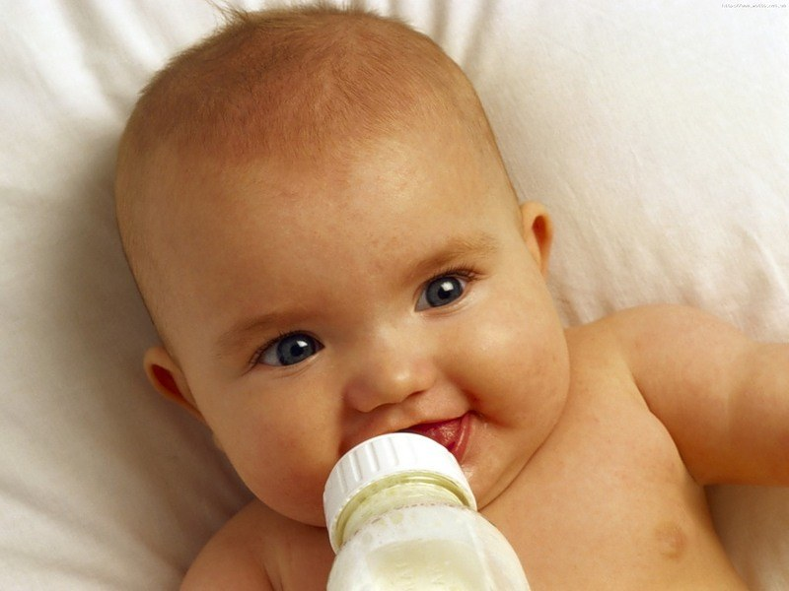
Изучение нового материала
  Задание 1. Труд сопровождает человека всю его жизнь от рождения до смерти. Давайте попробуем проследить это.

Slide 5
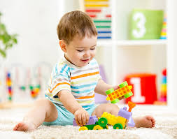
Изучение нового материала

Slide 6
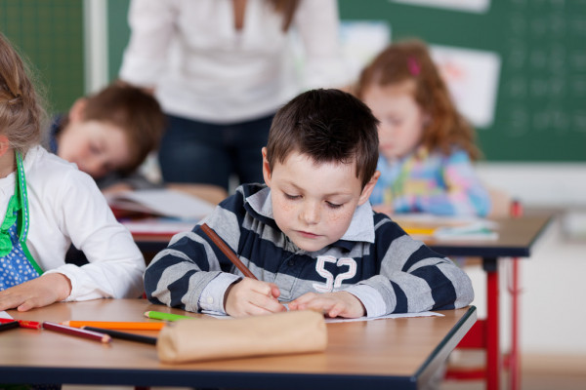
Изучение нового материала

Slide 7

Изучение нового материала

Slide 8
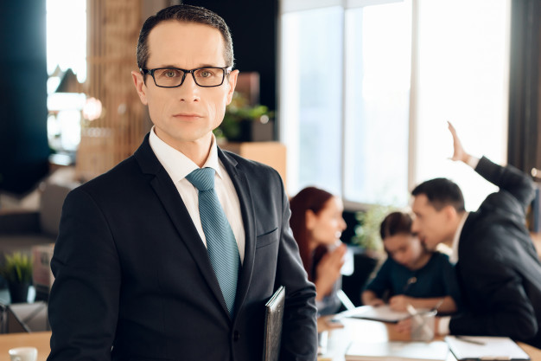
Изучение нового материала

Slide 9
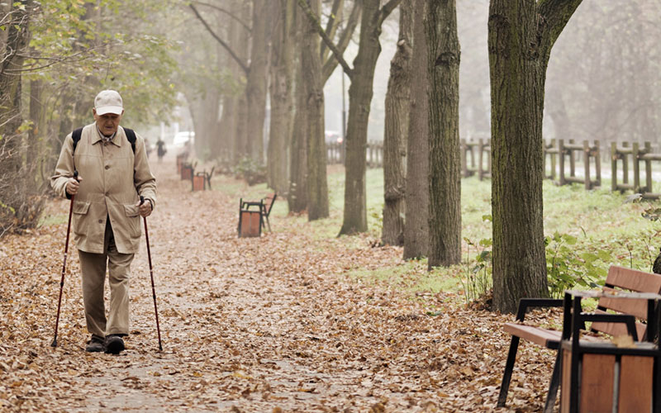
Изучение нового материала

Slide 10
Освоение изученного материала
Задание.2 Определите главную мысль текста.Выявите авторскую позицию
В современном мире существует огромное количество профессий. Но каждая имеет свое значение. Строители строят здания, жилые дома, школы, магазины. Врачи лечат людей и спасают миллионы жизни. Учителя учат детей и помогают выбрать правильную профессию. Дворники делают улицы чистыми и красивыми. Продавцы продают необходимые для жизни товары. Нет такой профессии, которая была бы не нужна.

Slide 11
Критерии оценивания
Дескрипторы:
- определяет главную мысль текста;
- выявляет авторскую позицию.

Slide 12
Примерный ответ
1)Нет такой профессии, которая была бы не нужна.
2) Каждая профессия имеет свое значение.

Slide 13
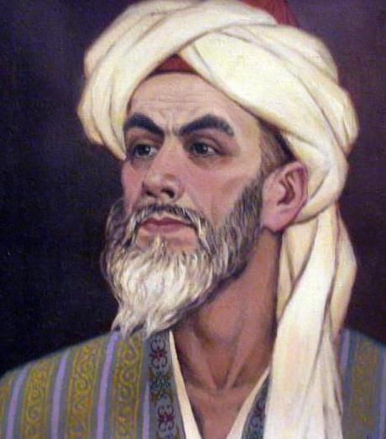
Закрепление изученного материала
Выдающийся тюркский поэт и мыслитель Юсуф Баласагуни (около 1015—1070) родился в г. Баласагун. Юный поэт получил начальное образование в родном городе. Свою поэму «Кутадгу билиг» («Благодатное знание») он сочинил, когда ему было уже за пятьдесят. Некоторые ученые предполагают, что Юсуф написал также сочинения «Книга о политике» и «Книга об энциклопедии». К сожалению, эти труды мыслителя бесследно исчезли. Его отец являлся одним из видных, богатых людей того времени. Жил в XI веке в государстве Караханидов, в городах Кашгар и Баласагун. Юсуф умер в возрасте 68 лет. Он похоронен в г. Кашгар.

Slide 14


Закрепление изученного материала
Послушайте стихотворение
Какое впечатление произвело на вас стихотворение?
Что особенно запомнилось? Объясните смысл этого стихотворения. Сформулируйте его основную мысль.
Глава о том, как надо обращаться с ремесленниками
Пусть славится ремесленный народ!⁴
Богатство он руками создаёт.⁴
К себе приблизь искусных мастеров,
Тебе не обойтись без их трудов.
Гончар и ткач, сапожник и седельник,
Ковач, пирожник, оружейник, мельник,
Припомни сам – мне всех не перечесть, –
Кто там ещё в сословье этом есть.
Богатства те, что видим мы вокруг, –
Всё это дело их искусных рук.
(Ю. Баласагуни)

Slide 15
Критерии оценивания
Дескрипторы:
- делится своим впечатлением;
- излагает свою мысль;
- объясняет смысл прослушанного стихотворения;
- определяет основную мысль стихотворения.

Slide 16
Проверим
Глава о том, как надо обращаться с ремесленниками
Какое впечатление произвело на вас стихотворение?
Что особенно запомнилось? Объясните смысл этого стихотворения. Сформулируйте его основную мысль.
Чувства удивления и восхищения при чтении стиха, прославление труда ремесленников.
1) прославить труд ремесленников.
2) восхищение делами ремесленников.

Slide 17
Примерный ответ
А когда человек получает от своего труда радость, удовлетворение – это наивысшее проявление труда. И результат такого труда будет блестящим! Значит ещё одна составляющая труда – это успех, который приносит нам желаемое.

Slide 18
Освоение изученного материала
Задание 3. Соотнесите слово и его значение.
Гончар | Рабочий,занимающийся изготовлением ткани на ткацком станке
Седельник | Тоже, что и кузнец
Ткач | Работник на мельнице, мукомол.
Ковач | Мастер, изготавливающий глиняную посуду.
Мельник | Мастер, изготавливающий седла.
Ремесленник | Рабочий, занимающийся изготовлением изделий ручным трудом.

Slide 19
Критерии оценивания
Дескрипторы:
- понимает лексическое значение слова;
- соотносит слово и его значение.

Slide 20
Проверим
Гончар | Мастер, изготавливающий глиняную посуду.
Седельник | Мастер, изготавливающий седла
Ткач | Рабочий, занимающийся изготовлением ткани на ткацком станке.
Ковач | Тоже, что и кузнец.
Мельник | Работник на мельнице , мукомол.
Ремесленник | Рабочий, занимающийся изготовлением изделий ручным трудом.

Slide 21
Освоение изученного материала
Задание 4. Послушайте стихотворение: Странное дело, А может быть, нет- Жил-был на свете Когда-то сапожник. Был он сапожником Сорок пять лет. Но про него говорили: «Художник!» (Почему?) О человеке какой профессии говорится в стихотворении? Почему его труд сапожника сравнили с трудом художника? Как выполнял свою работу сапожник? Красиво, стал специалистом своего дела. Как называют специалиста, достигшего высокого искусства в своём деле; человека, который умеет хорошо, ловко делать что-нибудь?

Slide 22
Критерии оценивания
Дескрипторы:
- отвечает на вопросы;
- излагает свое мнение.

Slide 23
Примерный ответ
Мастер Подберите ещё одно слово, близкое по значению.
Профессионал Значит, труд – это не только добывание пропитания. Это ещё мастерство и профессионализм Вы должны отдавать все силы, чтобы научиться своей профессии. Не все достигают мастерства. Кто не стремится к успеху. Значит целеустремлённость важное качество в труде. Кто никогда ничего не доводит в жизни до конца. Значит упорство необходимо в труде. Мастерства достигают не разговорами, а делами. Значит, в труде нужны поступки. Человек, знающий своё дело, профессионал – это всегда востребованный работник. Его труд оплачивается выше, по сравнению с менее опытными работниками.

Slide 24
Рефлексия
Три М
1 М - что меня удивило...
2 М - что понравилось...
3 М - что было трудно...

Slide 25
Рекомендуемое учебное задание
Напишите эссе, раскрыв смысл высказывания «Ничто в жизни не достаётся без большого труда», соблюдая особенности текста- рассуждения.

Slide 26
Всего доброго! До новых встреч!
Желаю вам быть мастерами своего дела, не останавливайтесь на достигнутом, стремитесь к большему.
Например, каменщик-сварщик может построить суперсовременное здание.
Кондитер – испечь и украсить торт, который до него никто не делал.
Сапожник – сшить современные сапоги, кроссовки.

